Slide 1


PHÒNG GD & ĐT QUẬN LONG BIÊN TRƯỜNG MẦM NON PHÚC ĐỒNG
LĨNH VỰC KHÁM PHÁ XÃ HỘI
ĐỀ TÀI: BÉ TÌM HIỂU CON CÁ VÀNG
GIÁO VIÊN: CHU THỊ YẾN
Lứa tuổi: MGB( 3-4 tuổi)

Slide 2
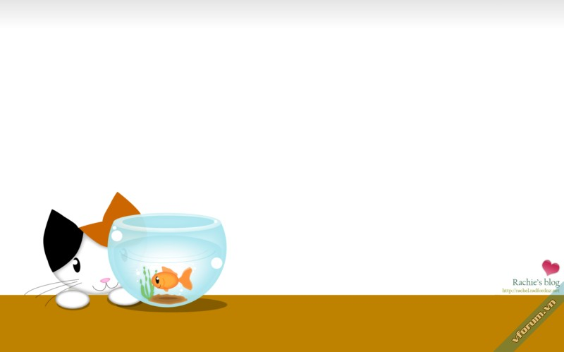



1. ỔN ĐỊNH TỔ CHỨC:
Cô và trẻ cùng hát bài hát: Cá vàng bơi

Slide 3

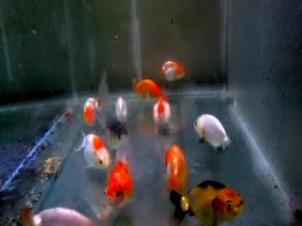
2. Phương pháp hình thức tổ chức
Hoạt động 1: Bé biết gì về con cá vàng

Slide 4
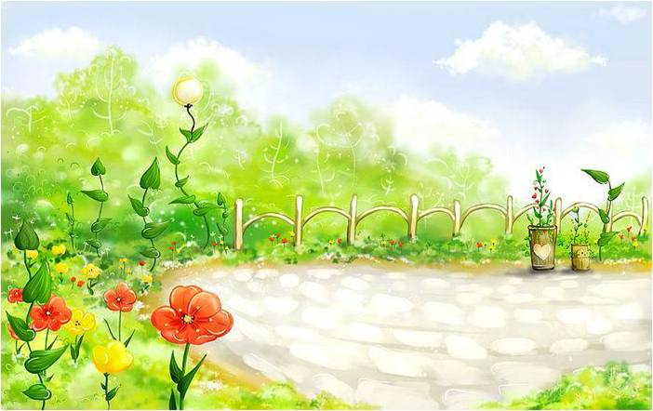

Hoạt động 2:
Tìm hiểu về con cá vàng

Slide 5
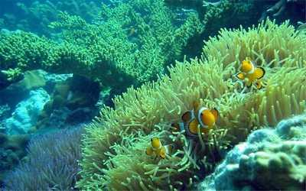
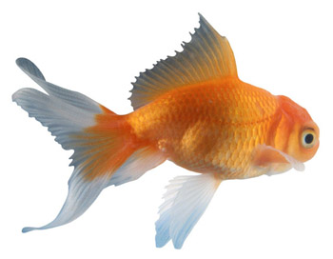
Vây
Đuôi
Đầu
Vẩy
Mang
Mắt
Thân

Slide 6
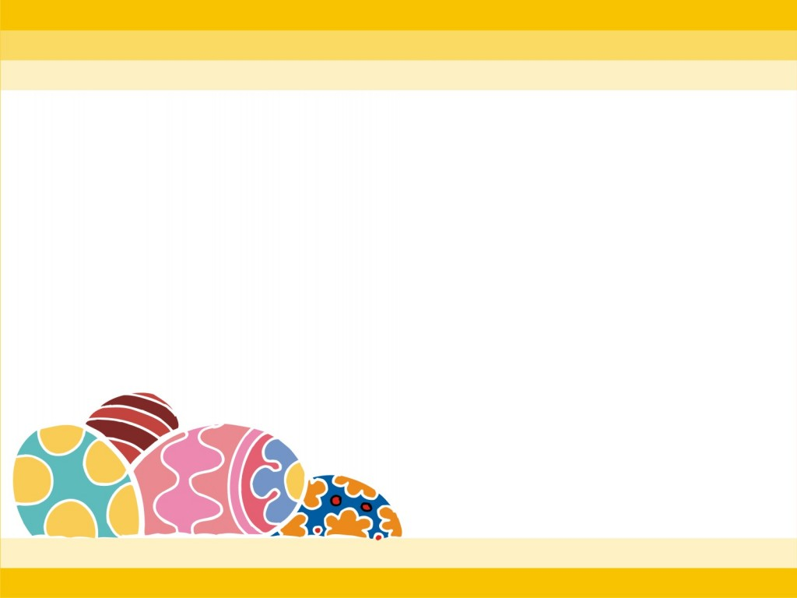
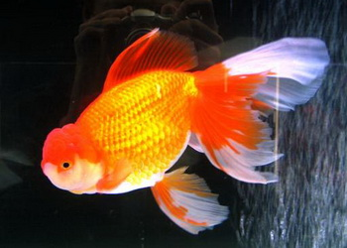
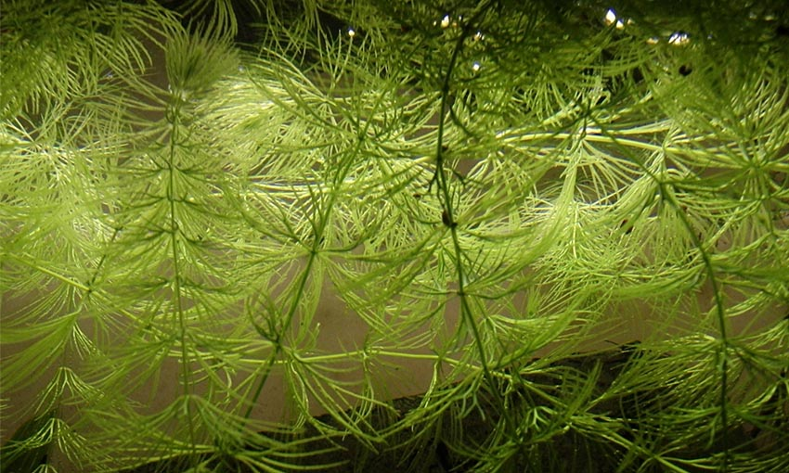
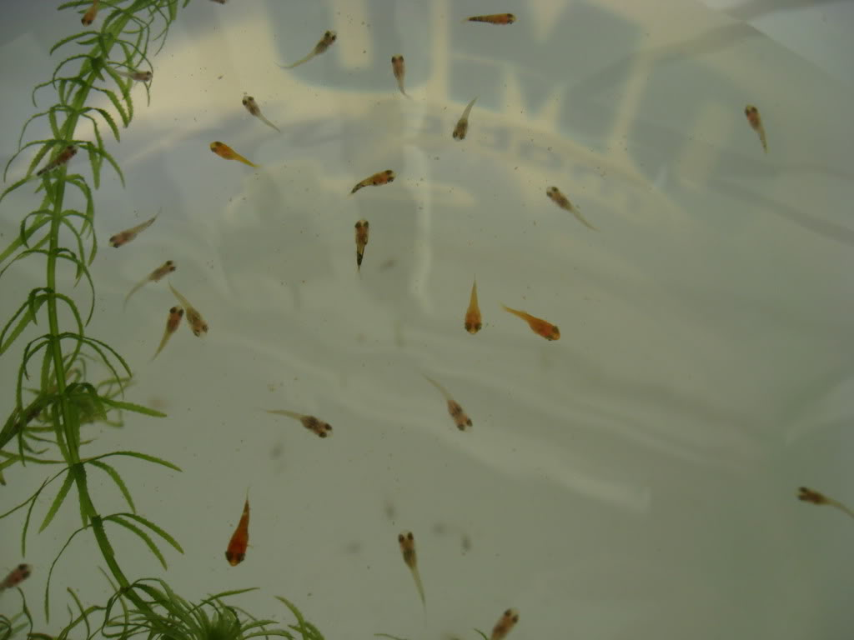
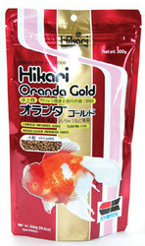
Các chú cá vàng thích ăn gì?

Slide 7

Vận động:
Các con cùng làm chú cá vàng bơi nào?

Slide 8

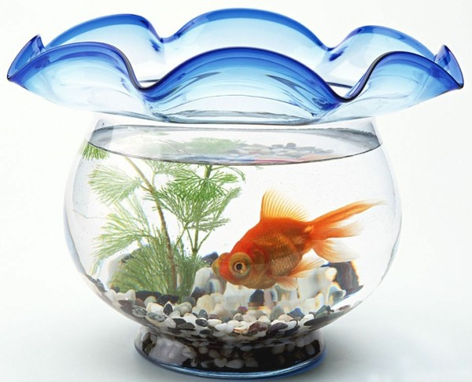
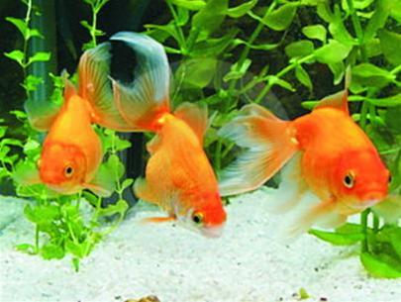
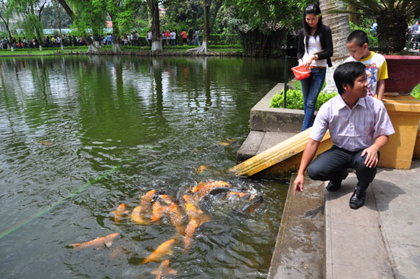
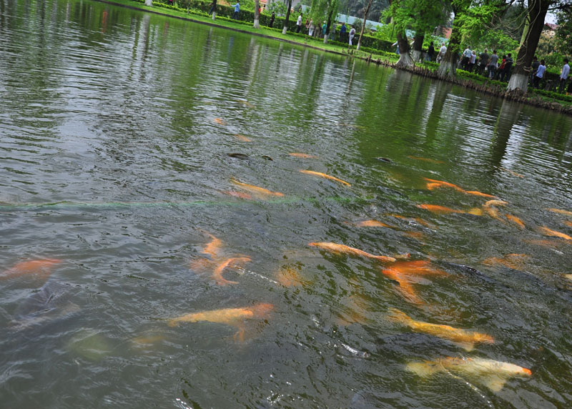
Các chú cá sống ở đâu?

Slide 9

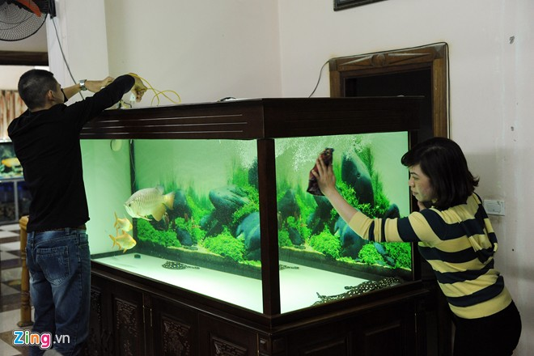
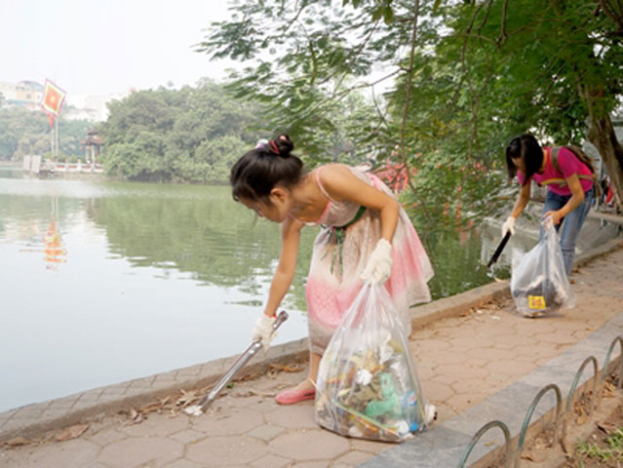
Để môi trường nước nơi cá và các vật sống dười nước luôn sạch các con cần làm gì?

Slide 10
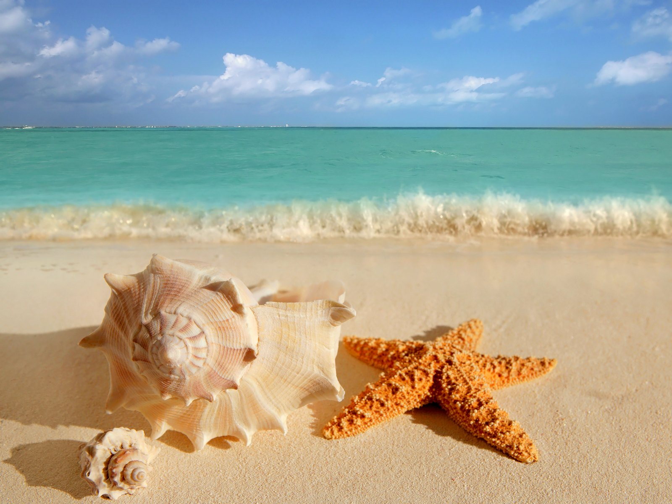
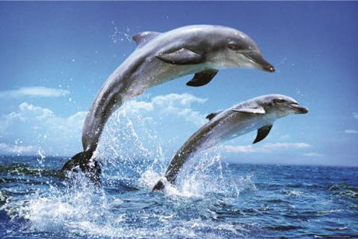
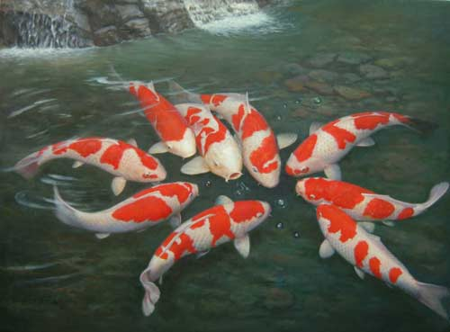
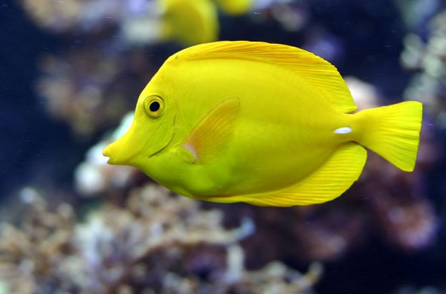
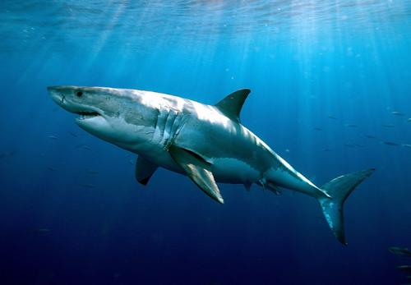
Bé biết những loại cá nào?

Slide 11

Hoạt động 3: Mời bạn cùng tham gia trò chơi với chúng tôi
Trò chơi 1: Cá bơi
Cách chơi: Trẻ đi vòng tròn và làm theo hiệu lệnh của cô.Cá bơi nhanh, bơi chậm, cá ngoi lên, cá ngụp xuống.
Luật chơi: Trẻ nào làm sai hiệu lệnh phải nhảy lò cò.
Trò chơi 2: Ai giỏi nhất.
Cách chơi: Trên màn hình xuất hiện các con vật khác nhau.Trẻ phải chọn xem con vật nào là con vật sống ở dưới nước.
Luật chơi: Trẻ nào chọn sai là người thua cuộc

Slide 12

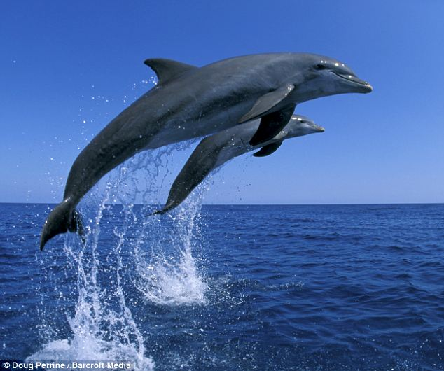
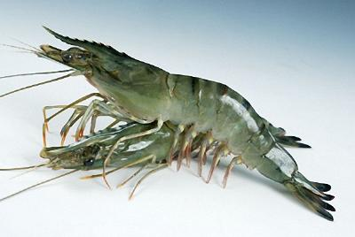
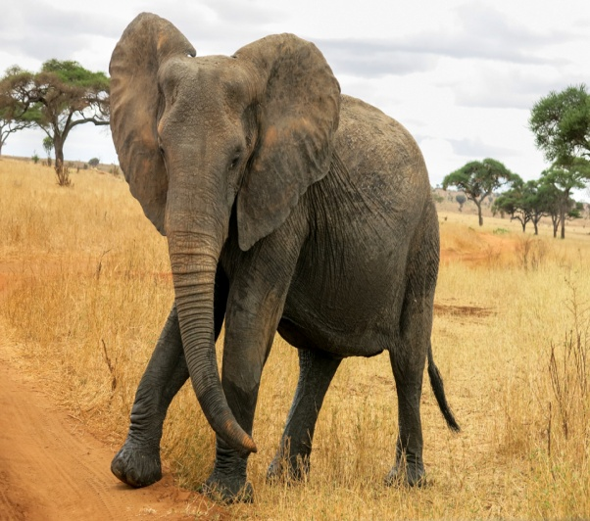
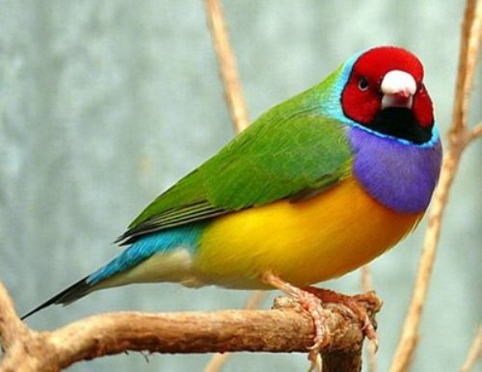



Slide 13

Chúc các cô vui vẻ, chúc các bé mạnh khỏe
3.Kết thúc: Cô nhận xét giờ học

